Slide 1
Presentación Fase 2
Integrantes
- Diego Lastra
- Esteban Inzunza
- Paulo Escobar
Sección
- 004D

Slide 2
Objetivo General
Desarrollar un software de gestión integral para talleres mecánicos que optimice la administración de órdenes de trabajo (OT) y la comunicación con los clientes, mejorando la eficiencia operativa y la calidad del servicio en el sector automotriz.

Slide 3
Requerimientos
Gestión de Empleados
Gestión del Cliente
Gestion de Vehículo
Gestión de servicios
Gestión de (OT)
Gestión de cotizaciones
Gestión del Taller
Notificaciones
Interfaz de Usuario
Errores y Reportes
Calificaciones
Seguridad

Slide 4
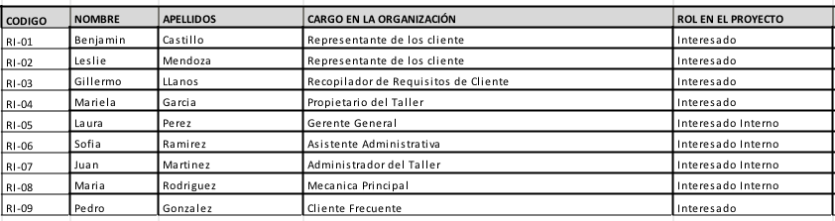
INTERESADOS

Slide 5
Arquitectura

Slide 6
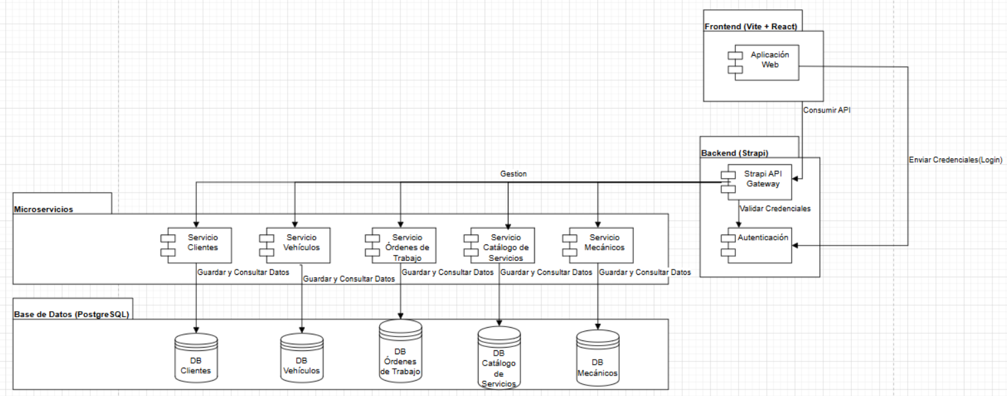

Slide 7
Modelo de Datos

Slide 8
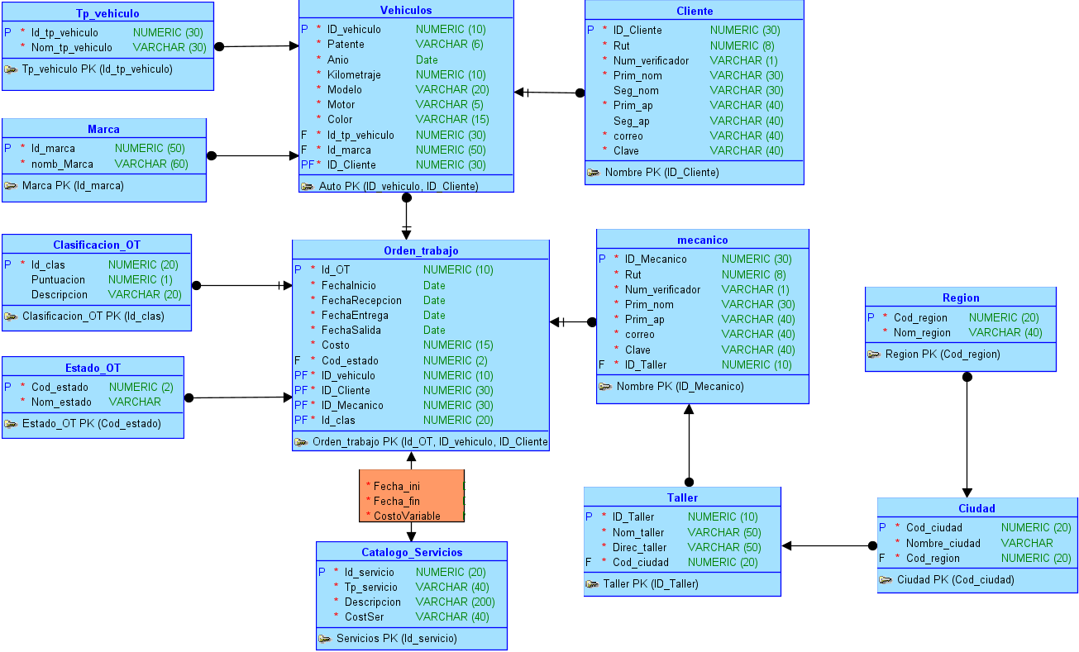

Slide 9
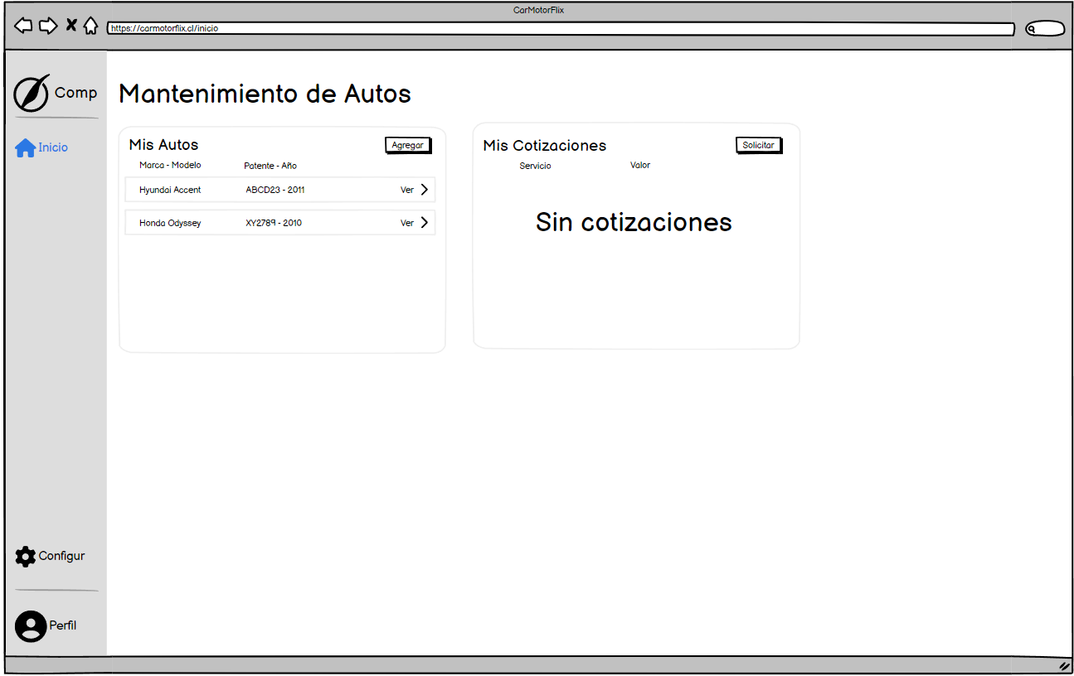
Diseño de la Interfaz - Cliente

Slide 10
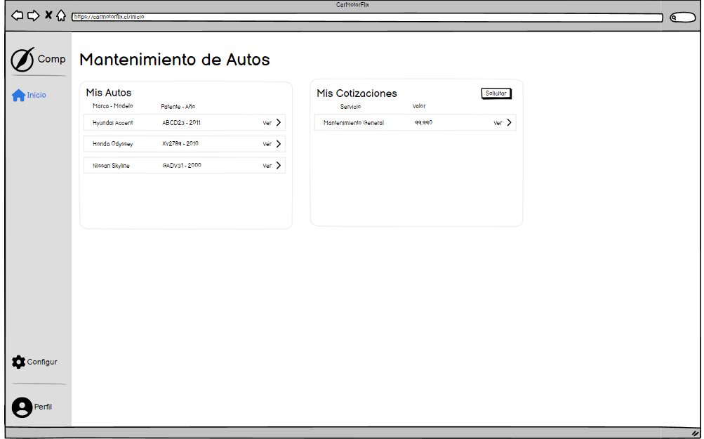
Diseño de la Interfaz - Cliente

Slide 11
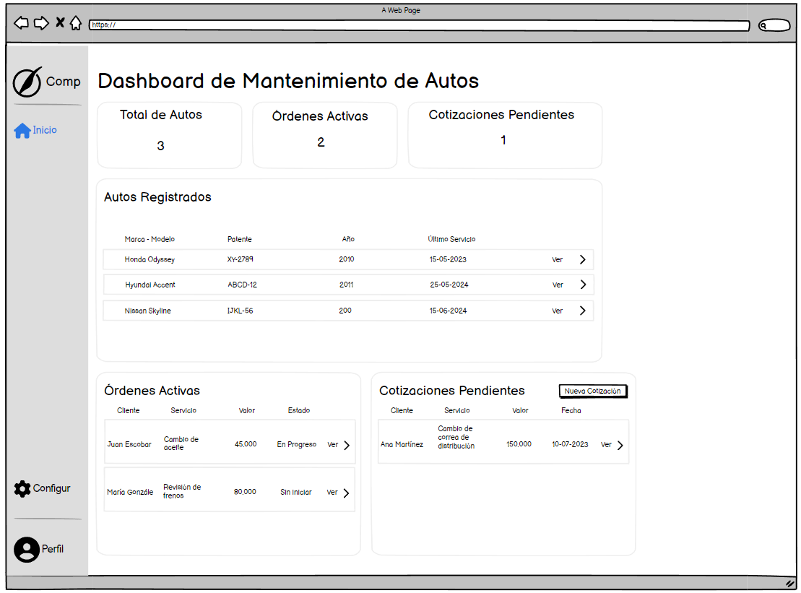
Diseño de la Interfaz - Mecanico

Slide 12
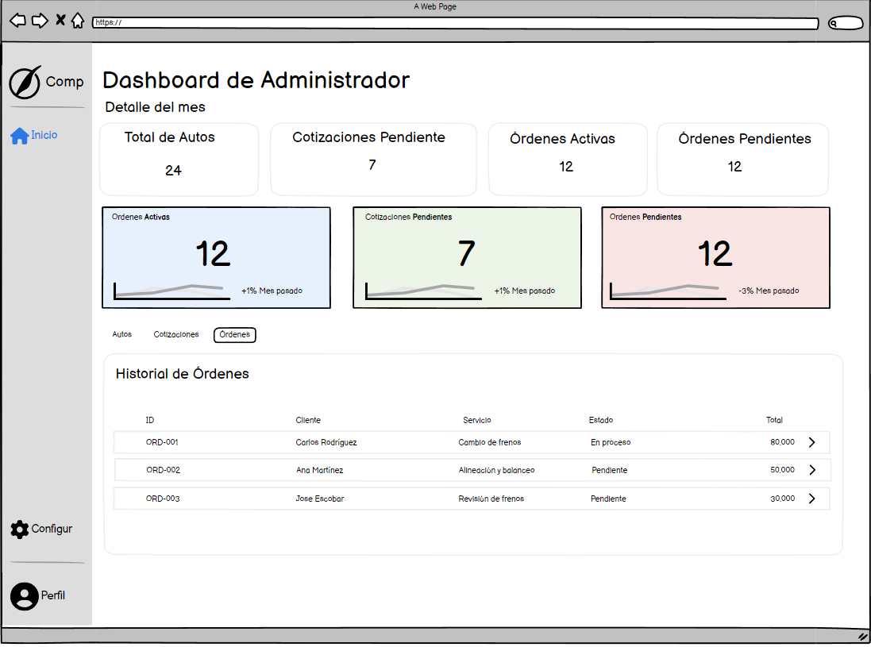
Diseño de la Interfaz - Administrador

Slide 13

Preguntas y Respuestas

